Slide 1
Искусство изобразительное
Выставка подготовлена библиографом ОНМИиКТ Пустоваловой В.Р.

Slide 2
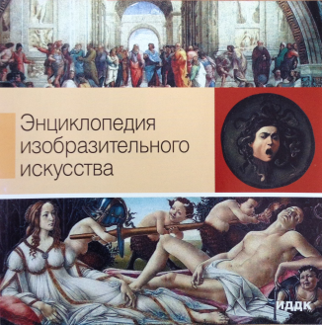
Энциклопедия изобразительного искусства [Электронный ресурс] . - Москва : Бизнессофт, 2005. - 1 CD-ROM.
Диск подробно рассказывает об истории живописи и графики. Он проведет вас по виртуальным залам Музея изобразительного искусства, где вы познакомитесь с шедеврами разных времен и народов, начиная с наскальных рисунков первобытного человека и заканчивая работами представителей современных течений: опт-арта, инсталляции, хэппенинга и пр. Диск содержит исчерпывающую информацию о 18 основных течениях живописи и обо всех ее стилях и школах. Статьи разбиты на разделы, в каждом из которых можно узнать много нового не только о самих направлениях, но и об известных художниках, приверженцах данных направлений, а так же увидеть их работы.

Slide 3
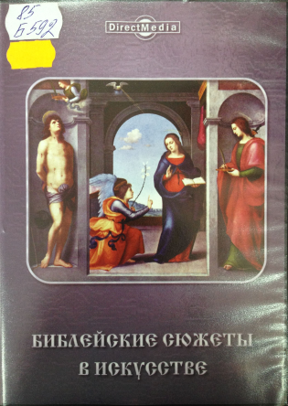
Библейские сюжеты в искусстве [Электронный ресурс] . - Москва : ДиректМедиа Паблишинг, 2004. - 1 CD-ROM.
Произведения искусства по сюжетам Библии создаются на протяжении последних двух тысячелетий. Сложившаяся за это время галерея художественных образов передает сложный, духовно насыщенный мир Священного Писания, вдохновляющий художников. На диске представлено более 2500 произведений искусства, изображающих события и персонажей библейской истории в живописи, гравюре, книжной миниатюре, мозаике и фресках от первых веков нашей эры до начала XX века.
Собрание разбито на два крупных раздела: Ветхий и Новый Завет, в которых материал организован по тематическому принципу. Иллюстрации сопровождаются ссылками на соответствующие главы и стихи Библии, что позволяет непосредственно соотносить изображение с текстом.

Slide 4
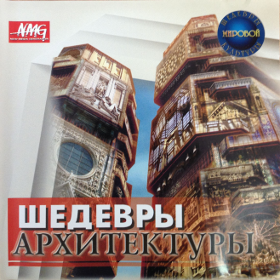
Шедевры архитектуры [Электронный ресурс]. - Москва, 2001. - 1 CD-ROM.
Увлекательные рассказы об архитектурных стилях и эпохах, сопровождаемые оригинальной музыкой и великолепными иллюстрациями. Панорамные видеофрагменты наглядно представляют наиболее известные сооружения. Познавательные лекции и гипертекстовые ссылки содержат дополнительную информацию об архитекторах, истории зодчества, разъясняют смысл архитектурных терминов.
На диске:
- более 200 архитектурных памятников;
- 29 стилей и 8 эпох;
- воссозданные по описаниям трехмерные модели семи чудес света;
- познавательная игра с несколькими уровнями сложности.

Slide 5
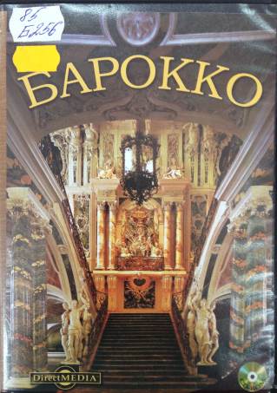
Барокко [Электронный ресурс]. - Москва : ДиректМедиа Паблишинг, 2004. - 1 CD-ROM.
Эпоху барокко принято считать началом триумфального шествия «западной цивилизации», это век Разума и Просвещения. Искусство стиля барокко, пик которого приходится на XVII–XVIII века, представлено на диске максимально полно. Помимо живописи, рисунка и гравюры пристальное внимание уделено архитектуре и интерьеру, а также садово-парковому искусству, переживавшему в этот период расцвет. На диске представлено более 4 000 иллюстраций.

Slide 6
Сокровища Московского Кремля («Державы вечная любовь») [Электронный ресурс]. Ч.1 : Стены и башни. Соборы. - Москва : ГУ «ГФТР», 2006. - 1 СD-ROM.
Фильм знакомит с архитектурой соборов Московского Кремля, с коллекцией древнерусской живописи, хранящейся в их стенах.
Существующие стены и башни были построены в 1485—1516 годах. В плане стены образуют собой неправильный треугольник. Вдоль стен расположено 20 башен. 3 башни, стоящие в углах треугольника, имеют круглое сечение, остальные — квадратное. Большинство башен выполнено в едином архитектурном стиле, приданном им во второй половине XVII века. Из общего ансамбля выделяется Никольская башня, которая в начале XIX века была перестроена в псевдоготическом стиле.

Slide 7
Сокровища Московского Кремля («Державы вечная любовь») [Электронный ресурс]. Ч.2 : Терема. Большой Кремлевский Дворец. - Москва : ГУ «ГФТР», 2006. - 1 СD-ROM.
В середине XIX в. петербургский архитектор К. Тон объединил былые царские хоромы в единый архитектурный ансамбль – Кремлевский дворец. Фильм знакомит с архитектурой и внутренним убранством дворца. Ансамбль дворца включает в себя Теремной дворец, девять церквей (с 14, 16, 17 веков), вестибюль и около 700 комнат. Здание дворца образует прямоугольник с внутренним двором. Пять залов дворца (Георгиевский, Владимирский, Александровский, Андреевский и Екатерининский), названные по имени орденов Российской империи, в настоящее время используются для государственных и дипломатических приёмов и официальных церемоний, а сам дворец является парадной резиденцией Президента Российской Федерации.

Slide 8
Музеи Ватикана : тексты, иллюстрации [Электронный ресурс]. - Москва : Бизнессофт, 2005. - 1 CD-ROM.
Музеи Ватикана — комплекс музеев, расположенных на территории государства Ватикан. Их коллекции созданы римскими папами и содержат художественные работы классических мастеров, включая произведения эпохи Возрождения. Музеи основаны папой Юлием II в начале XVI века. В маршрут по музеям Ватикана входят Сикстинская капелла с потолочными росписями Микеланджело, и станцы, оформленные Рафаэлем. Диск посвящен уникальной коллекции библейской живописи и скульптуры, хранящейся во дворцах и соборах Ватикана. По своему значению, количеству шедевров, сохранности экспонатов, ватиканское собрание не имеет равных в мире. Отдельные разделы диска посвящены творчеству гения Возрождения - Микеланджело Буонаротти, а так же его работам в соборе Св. Петра и Сикстинской капелле.

